Slide 1
технология
4 класс

Slide 2
Разработала: Гизатуллина Фануза Наиловна учитель начальных классов Старо Ямкинской ООШ Алькеевского района Республики Татарстан .

Slide 3
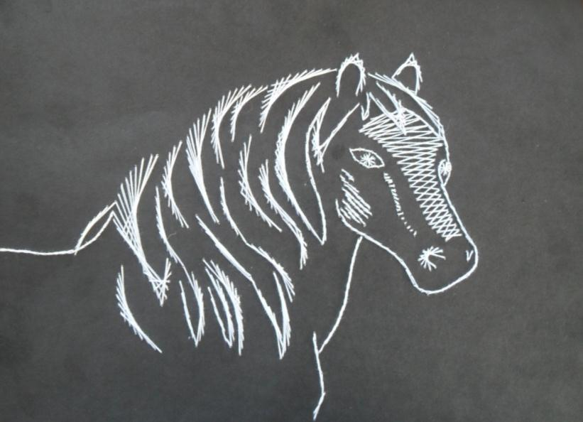
Работа в технике изонить

Slide 4
Изонить – техника рукоделия, имеющая несколько названий: нитяная графика, ниточный дизайн, вышивание по картону и т.п. В других странах техника изонити имеет другие названия. Отсчет история изонити ведет из Англии XVII века. Именно в то время английскими ткачами была изобретена техника украшения переплетающимися нитями – изонитью она еще не называлась, это название было придумано позже.

Slide 5
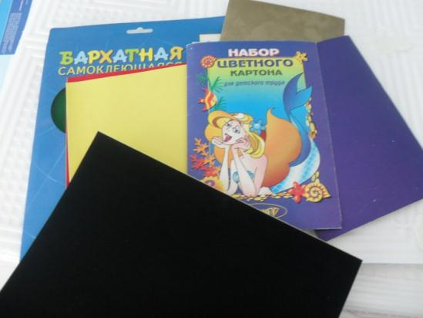
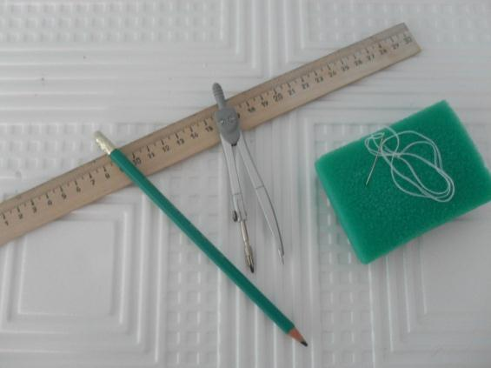
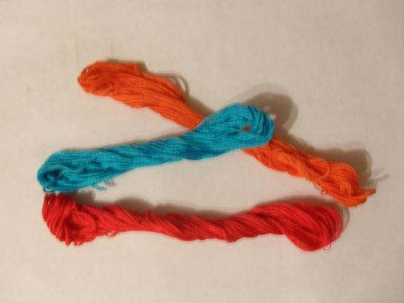
Изонить требует совсем небольших затрат: картон (или бархатная бумага) и нитки – вот и все материалы. Инструментарий тоже несложен: карандаш, линейка, циркуль, тонкое шило. И, конечно, игла – как для любого вышивания.

Slide 6
Освоить искусство изонити не представляет большого труда. Все узоры складываются из двух основных приёмов: заполнения угла и заполнения круга. Схема рисунка и разметка наносится на бумагу с изнанки, а проколы для дальнейшего проведения нити – с лица (с изнанки они лишь намечаются). На равные фрагменты делится окружность, и по проколам последовательно натягиваются хорды. От «градусности» хорд зависит форма нитяного круга-узора. Сочетание различных цветов нитей дает удивительные художественные эффекты.

Slide 7
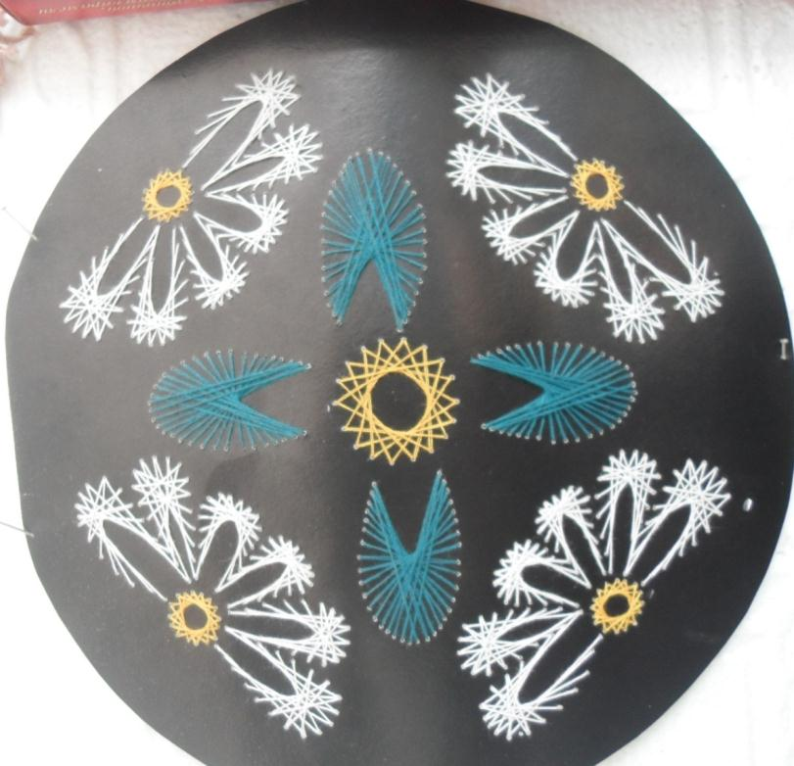
Изонить – идеальное занятие. Техника изонити подходит для любого возраста, даже для старших дошкольников. Она достаточно проста и увлекательна, но приучает к вниманию и тщательности, развивает тонкую моторику.
Сегодня будем вышивать панно.

Slide 8
Начинаем работу.
1. На чёрном картоне чертим окружность диаметром 20 см. С изнаночной стороны посередине рисуем круг, вокруг круга 4 овала и 4 полукруга(можно заранее изготовить шаблон) Затем на полукруге рисуем 6 лепестков и маленький овал.

Slide 10
Все круги заполняем желтыми нитками следуя данному алгоритму: 1. Разделить окружность на равные части. (18 точек) 2. Сделать проколы во всех полученных точках. 3. Заполните окружность по схеме. Начнем работу над окружностью с хордой, равной 18 отверстиям. Введем с изнанки иглу в отверстие 1 и направим в отверстие 5. С изнанки продвинемся на одно отверстие вперед (6) по кругу и выведем иглу с нитью на лицевую сторону в отверстие 2. С лицевой стороны из отверстия 2 выведем иглу на изнанку в отверстие 3. Из отверстия 3 выведем иглу на лицевую сторону в отверстие 7 и т. д. по кругу.

Slide 11
Дальше зелеными нитками заполняем овалы
1. Разделить овал на равные части.
2. Сделать проколы во всех полученных точках.
3. Заполните овал по схеме.
Простой овал следует разделить на 34 точки. На основании овала точки не делаем. Начинают вышивать из точки 1. Выведите нить на лицевую сторону в точке 1 и проведите к точке 14. В этой точке нить выводят на изнанку и протягивают ее к точке 15. Из точки 15 нить протягивают к точке 2.
1-14—15-2-3-16-17-4-5-18-19-6-7-20-21-8-9-22-23-10-11-24-25-12-13-26-27-14-15-28-29-16-17-30-31-18-19-32-33-20-21-34

Slide 12
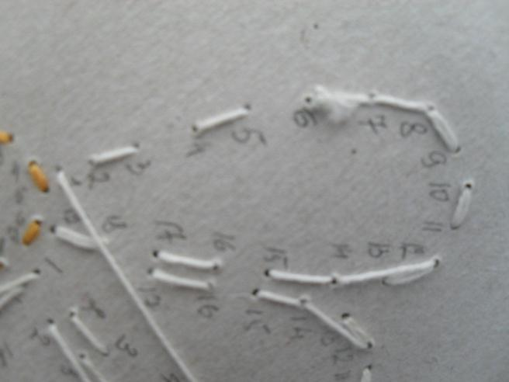
Лепестки заполняем белыми нитками. В каждом лепестке отмечаем 19 точек. Заполняем по данному алгоритму:
1-8-9-2-3-10-11-4-5-12-13-6-7-14-15-8-9-16-17-10-11-18-19-12-13-7-14-12-6
Изнанка будет выглядеть таким образом

Slide 13
В итоге получаем такое панно

Slide 14
Вот и закончили. Осталось собрать инструменты, убрать рабочее место и любоваться своим произведением.

